Slide 1

图论
By jyqjyq

Slide 2
拓扑排序
拓扑排序（Topological sorting）要解决的问题是如何给一个有向无环图的所有节点排序。
举个例子：比如学习大学课程中有：「程序设计」，「算法语言」，「高等数学」，「离散数学」，「编译技术」，「普通物理」，「数据结构」，「数据库系统」等。当我们想要学习「数据结构」的时候，就必须先学会「离散数学」，学习完这门课后就获得了学习「编译技术」的前置条件。当然，「编译技术」还有一个更加前的课程「算法语言」。这些课程就相当于几个顶点 u。顶点之间的有向边 (u,v) 就相当于学习课程的顺序。教务处安排这些课程，使得在逻辑关系符合的情况下排出课表，就是拓扑排序的过程。

Slide 3
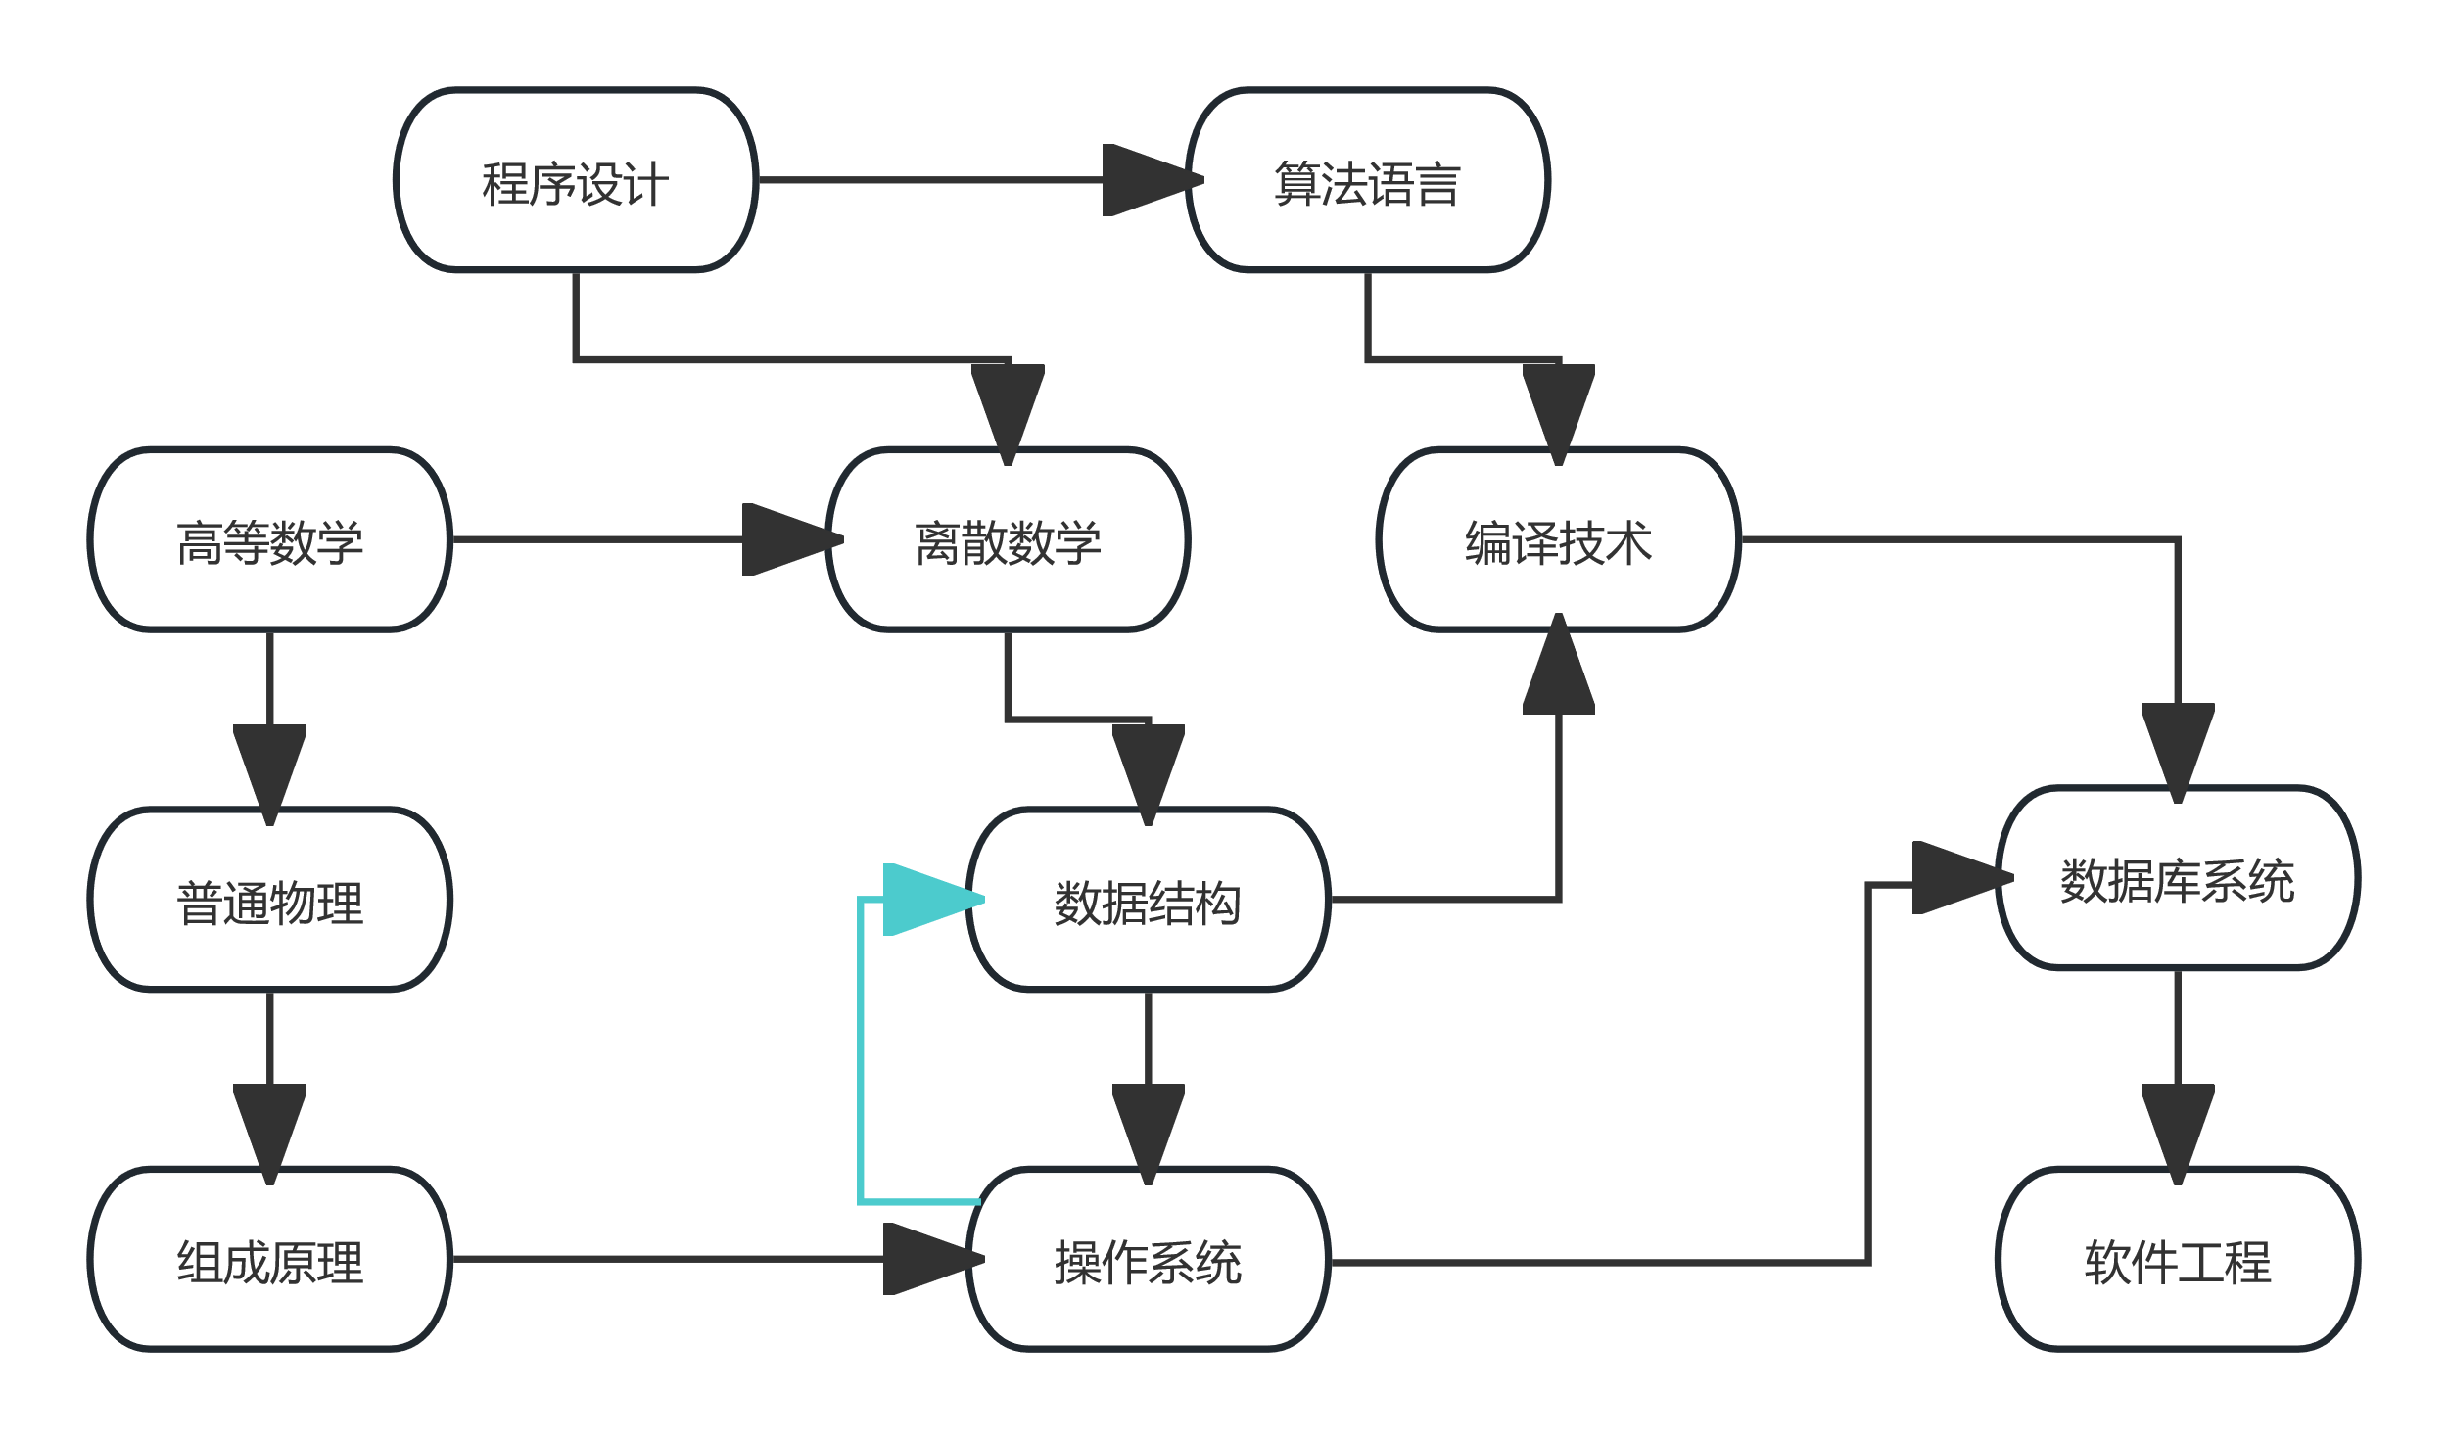

Slide 4
有向无环图 （Directed Acyclic Graph）
但是如果某一天排课的老师打瞌睡了，说想要学习 数据结构，还得先学 操作系统，而 操作系统 的前置课程又是 数据结构，那么到底应该先学哪一个（不考虑同时学习的情况）？在这里，「数据结构」和「操作系统」间就出现了一个环，显然同学们现在没办法弄清楚自己需要先学什么了，也就没办法进行拓扑排序了。因为如果有向图中存在环路，那么我们就没办法进行拓扑排序。
因此我们可以说 在一个 DAG（有向无环图） 中，我们将图中的顶点以线性方式进行排序，使得对于任何的顶点 u 到 v 的有向边 (u,v), 都可以有 u 在 v 的前面。

Slide 5
构造拓扑序列步骤
从图中选择一个入度为零的点。
输出该顶点，从图中删除此顶点及其所有的出边。
重复上面两步，直到所有顶点都被选择完毕，拓扑排序完成，或者图中不存在入度为零的点，此时说明图是有环图，拓扑排序无法完成。

Slide 6
题目部分：
例题：
B3644 【模板】拓扑排序 / 家谱树
P1807 最长路
P7831 [CCO2021] Travelling Merchant
习题：
P1685 游览，参考代码
P3243 [HNOI2015] 菜肴制作，参考代码

Slide 7

入门
B3644 【模板】拓扑排序 / 家谱树
有个人的家族很大，辈分关系很混乱，请你帮整理一下这种关系。给出每个人的后代的信息。输出一个序列，使得每个人的后辈都比那个人后列出。
输入n（$1≤n≤{10}^{2}$）行 , 第 i 行描述第 i 个人的后代 ， 以0结束。
输出一个序列，使得每个人的后辈都比那个人后列出。如果有多种不同的序列，输出任意一种即可。

Slide 8
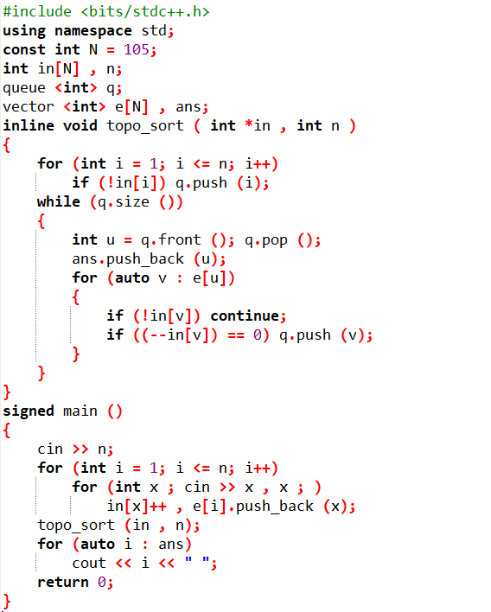
参考code：

Slide 9

还是入门
P1807 最长路
$$\text{设 }\text{G} \text{为有 }\text{n} \text{个顶点的带权有向无环图， }\text{G} \text{中各顶点的编号为 }\text{1}\text{到 }\text{n}\text{，请设计算法，计算图 }\text{G} \text{中 }\text{1} \text{,} \text{n} \text{间的最长路径。若 }\text{1}\text{无法到达 }\text{n}\text{，请输出 }\text{−1}\text{。}$$
【数据规模与约定】:
$$1 ≤ n ≤ 1500，0 ≤ m ≤ 5 × {10}^{4}，1 ≤ u, v ≤ n，−{10}^{5} ≤ w ≤ {10}^{5}。$$

Slide 10











$dp_{1}$= $0$
3
$dp_{2}$= $3$
1
2
$dp_{4}$= $−∞$
$dp_{3}$= $max\left(1,−∞\right)=1$
$dp_{5}$= $\max\left(5 , 10\right)=10$
2
3
2
6
$dp_{10}$= $\max\left(11,10\right)=11$
$dp_{7}$= $−∞$
$dp_{6}$= $7$
3
1
4
1
$dp_{8}$= $−∞$
$dp_{9}$= $max\left(11,−∞\right)=11$
$dp_{11}$= $12$
2
5

Slide 11
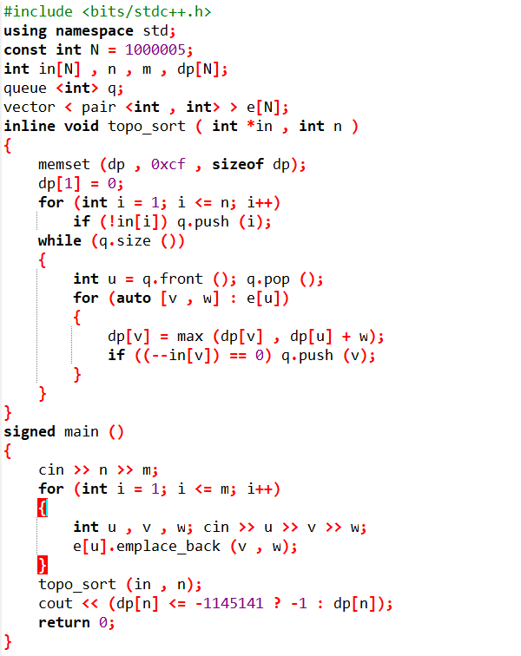
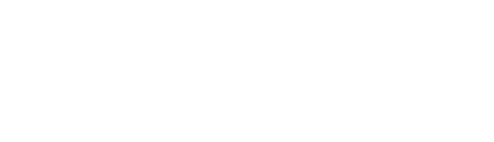
参考code :

Slide 12

进进进阶
P7831 [CCO2021] Travelling Merchant
一个国家有 $n$ 个城市和 $m$ 条单向道路，一个旅行商在这些城市之间旅行。 第$i$条道路从城市 $a_{i}$ 到城市 $b_{i}$ ，只有当他的资产不少于 $r_{i}$ 元才可以走这条道路，走过这条道路之后他的资产会增加 $p_{i}$ 元。 他希望自己可以永远不停的游走下去，于是他想知道从任意一个城市出发至少需要多少元初始资产。
【数据规模与约定】:
$$2≤n, m≤2×{10}^{5}，1≤a_{i} ,b_{i}≤n，a_{i}≠b_{i} ，0≤ r_{i}, p_{i} ≤{10}^{9}。$$
保证没有自环但可能有重边

Slide 13

题目中一些有用的性质：
性质一：如果一个点的出度为$\text{0}$的话，那么这个点一定无解。
性质二：对于一条边$u→v$，如果点$v$的出度为$0$的话，那么删除这条边对答案没有影响。
性质三：如果当前边$u→v$的$r$值是它所在环中$r$值最大的，那么$u$点的答案一定小于等于当前$r$。
这不就很像拓扑排序吗？？？但是这道题有环怎么办？？？

Slide 14

那该怎么做呢？
设$ans_{i}$为从第$i$个城市出发至少需要的初始资产，即第$i$个城市的答案。
当有一条边 $u→v$ 时，转移如下：
$$ans_{u}=min(ans_{u},max⁡(r,ans_{v}−p))$$
这又是为什么呢？
经过这条边之后，会加$p$的钱，所以在点$u$时只需要$ans_{v}−p$的钱。
但是这条边需要至少$r$的钱才能走，所以要对$r$取$max$。
不难发现，一条边转移完之后就没有用了，所以标记一下，表示删去。

Slide 15
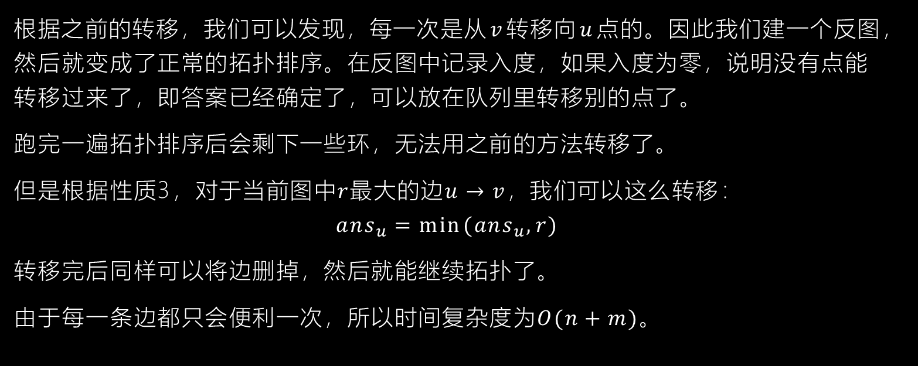
哪又该怎么拓扑呢？
根据之前的转移，我们可以发现，每一次是从$v$转移向$u$点的。因此我们建一个反图，然后就变成了正常的拓扑排序。在反图中记录入度，如果入度为零，说明没有点能转移过来了，即答案已经确定了，可以放在队列里转移别的点了。
跑完一遍拓扑排序后会剩下一些环，无法用之前的方法转移了。
但是根据性质3，对于当前图中$r$最大的边$u→v$，我们可以这么转移：
$$ans_{u}=min⁡(ans_{u},r)$$
转移完后同样可以将边删掉，然后就能继续拓扑了。
由于每一条边都只会便利一次，所以时间复杂度为$O(n+m)$。

Slide 16

整理思路&实现过程
将所有边的$r$从大到小排序，保证每一次枚举到的边最大。
建一张反图，记录每个点的入度，将入度为零的入队。
枚举每一条边（大到小），每一次都跑一遍拓扑。
如果当前的边没有在拓扑中被删除，那么说明这条边是在环上的，并且还是最大的。
然后按照上文中的方式转移即可。
最后输出答案就能AC了，参考代码

Slide 17

树的直径&最近公共祖先
树的直径定义：树上最长的一条路径。
性质1：一棵树上若有$n$条直径，当有$n≥2$时，$n$条直径交于一点
性质2：距离树上每一个点最远的点，一定是直径的端点之一
性质3：如果在两颗树之间连一条边，那么新的直径的端点一定是之前的四个端点之二。
证明不难，留作思考。 提示：反证法

Slide 18

树的直径求法1：两遍dfs
在边权都为正数时，可以使用两遍dfs求出直径。
根据性质2，我们可以随便找个点，dfs求出距离它最远的点，记为$pos$。
再dfs求出距离$pos$最远的点$pos2$。$pos1$和$pos2$即为直径的两个端点。
在需要找到直径的端点时，非常的方便。
由于code过于简单，所以就挂个链接

Slide 19

树的直径求法1：树形 DP
树形 DP 可以在存在负权边的情况下求解出树的直径。
我们记录当$1$为树的根时，每个节点作为子树的根向下，所能延伸的最长路径长度 $d_{1}$ 与次长路径（与最长路径无公共边）长度 $d_{2}$，那么直径就是对于每一个点，该点$d_{1}+d_{2}$能取到的值中的最大值。
由于code还是过于简单，所以就挂个链接

Slide 20

树的直径&最近公共祖先
$u,v$的最近公共祖先（LCA）定义：深度最大，且同时为$u,v$的祖先的结点。
我们通常使用倍增或树链剖分来求。
设$f_{i,j}$为第$i$个点向上跳$2^{j}$个点后的编号，预处理与st表类似，不过多赘述。
每一次求LCA时，将深度最大的结点向上跳，直到两点相同。具体细节见code

Slide 21
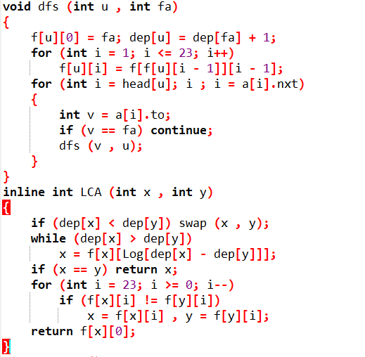
参考code

Slide 22
题目部分：
例题：
P2491 [SDOI2011] 消防
P3629 [APIO2010] 巡逻
习题：
P3304 [SDOI2013] 直径，code
CF455C Civilization，code

Slide 23
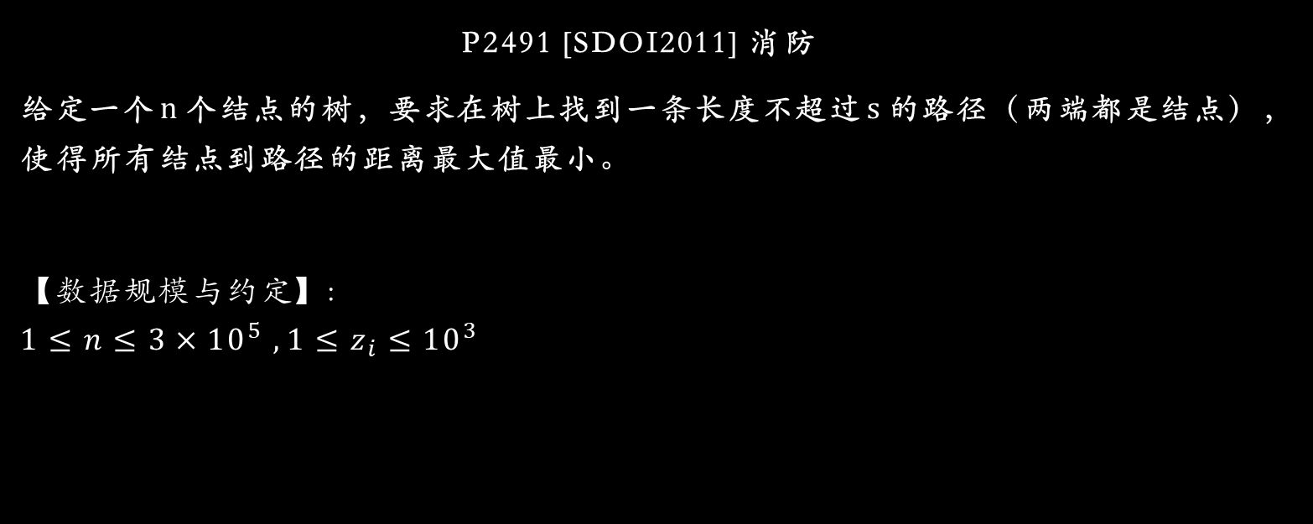
进阶
P2491 [SDOI2011] 消防
给定一个$n$个结点的树，要求在树上找到一条长度不超过$s$的路径（两端都是结点），使得所有结点到路径的距离最大值最小。
【数据规模与约定】:
$$1≤n≤3×{10}^{5} , 1≤z_{i}≤{10}^{3}$$

Slide 24
题目中一些有用的性质：
所选的路径最优一定在直径上。
因为离树上任意一点最远的点一定是直径的端点，所以我们选择的路径要与直径相交上才会产生最优解。至于为什么整条路径都在直径上最优，我们不妨假设现在有一棵树，将直径上的一个点作为我们要选的路径上的一点，我们要以这个点为中心扩展出一条路径，离这个点最远的点一定是直径的端点（树的直径性质二），当前的最大值就是这个长度。这时如果我们选的一条边不在直径上，并不会更新这个最大值，这样即使不能继续在直径上延长，也对答案没有贡献。
于是为了方便处理，我们将整条路径都放在直径上。

Slide 25

那该怎么做呢？
我们可以按顺序存下直径上的每一个点（可以用$LCA$）。现在我们要的是：
$max⁡($ 路径与直径两端的距离+路径与直径上挂着的每一个点的距离$)$最小.
我们将直径提起来，对于每一个直径上的点，我们$dfs$求出这个点到下方点的最大距离，记为 $dis_{i}$ 。
用单调队列求出 路径与直径上挂着的每一个点的最大距离
再对直径做前缀和，求出路径与直径两端的距离。
使用双指针即可快速求出最大距离的最小值。 时间复杂度：$O(n)$
code有点长，就放个链接

Slide 26

进进阶
P3629 [APIO2010] 巡逻
给你一棵$n$个点的树，边权都为一。你需要从$1$号点出发，走遍整棵树，最后回到$1$号点。现在你可以加两条边（可以自环），要求必须走加的边一遍。求最小的行走距离。
【数据规模与约定】:
$3≤n≤{10}^{5}，1≤K≤2$，$K$为加的边数。

Slide 27
题目中一些有用的性质：
稍微画一下图，我们就能发现以下性质：
性质一：如果不加边的话，每一条边至少走两遍。
性质二：如果加一条边的话，会形成一个环，这个环上的点只会走一遍。
性质三：如果加两条边的话，两个环的公共遍还是会走两遍，不公共的走一遍。

Slide 28

那该怎么做呢？
发现了这些性质之后，做法就很简单了。
找到树的直径的两个端点，将他们连起来。然后再将环上的边的边权赋为$−1$。
然后再找到树的直径的两个端点，将他们连起来。按照上述性质求出答案即可。
时间复杂度：$O(n)$

Slide 29

基环树
基环树定义：多一条边的树。
它的关键在于找到树上的环，通常和$DP$一起食用。

Slide 30

基环树如何找环？
用$dfs$找环。记录上一个结点$fa_{u}$，当$fa_{u}≠f$时，说明有环了。
然后一直向之前跳，直到$u=f$。最后找到直接全都 $return;$。

Slide 31
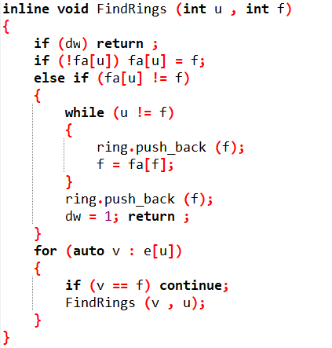
参考code

Slide 32
题目部分：
例题：
P1453 城市环路
习题：
P8655 [蓝桥杯 2017 国 B] 发现环，code
P5022 [NOIP2018 提高组] 旅行，code
P2607 [ZJOI2008] 骑士，code

Slide 33
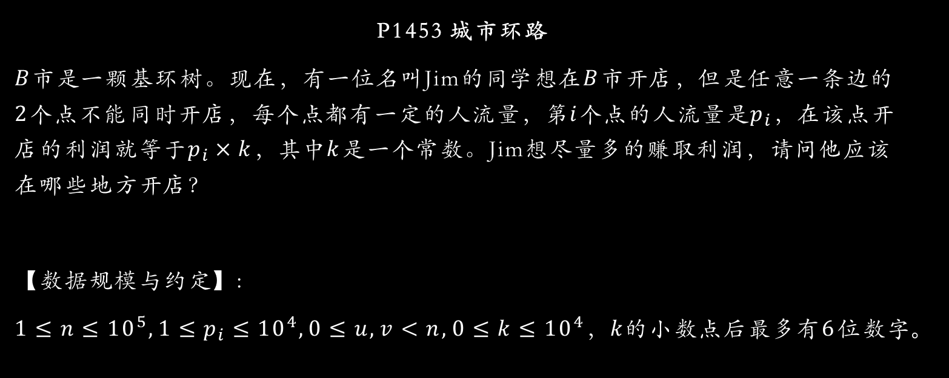
入门
P1453 城市环路
$B市是$一颗基环树。现在，有一位名叫Jim的同学想在$B$市开店，但是任意一条边的 $2$个点不能同时开店，每个点都有一定的人流量，第𝑖个点的人流量是$p_{i}$，在该点开店的利润就等于$p_{i}×k$，其中$k$是一个常数。Jim想尽量多的赚取利润，请问他应该在哪些地方开店？
【数据规模与约定】:
$1≤n≤{10}^{5}, 1≤p_{i}≤{10}^{4},0≤u,v<n,0≤k≤{10}^{4}，$𝑘的小数点后最多有$6$位数字。

Slide 34

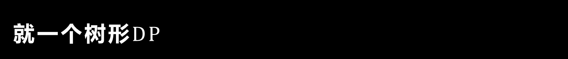
就一个树形$DP$
我们找到环上的相邻两点$p1,p2$，将中间的边断开。对$p1,p2$分别$DP$。
和没有上司的舞会一模一样。最后处理一下$p1,p2$不能同时选就行了。
找环上的两点可以用之前的方法，用并查集更好写。
Code很短，就贴一个吧。

Slide 35
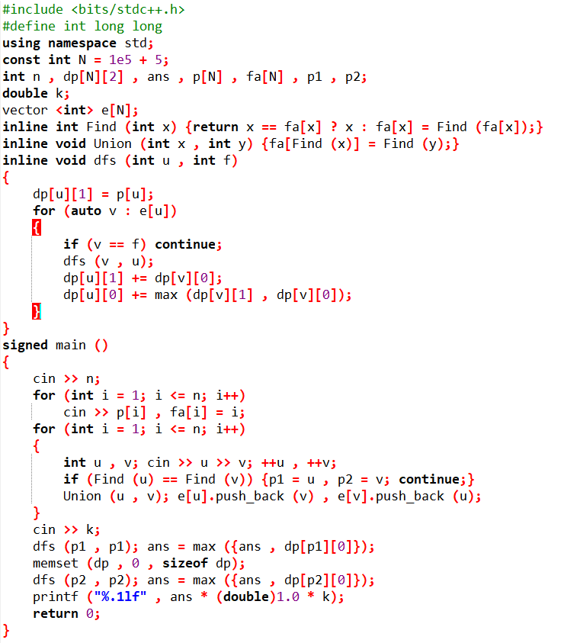
参考code

Slide 36
强连通分量
强连通的定义是：有向图 G 强连通是指，G 中任意两个结点都连通。
强连通分量（Strongly Connected Components，SCC）的定义是：极大的强连通子图。用人话来说：一个子图，满足任意两点都能互相到达，且不被其他的同样满足这个条件的子图包含。
这里要介绍的是如何来求强连通分量。

Slide 37
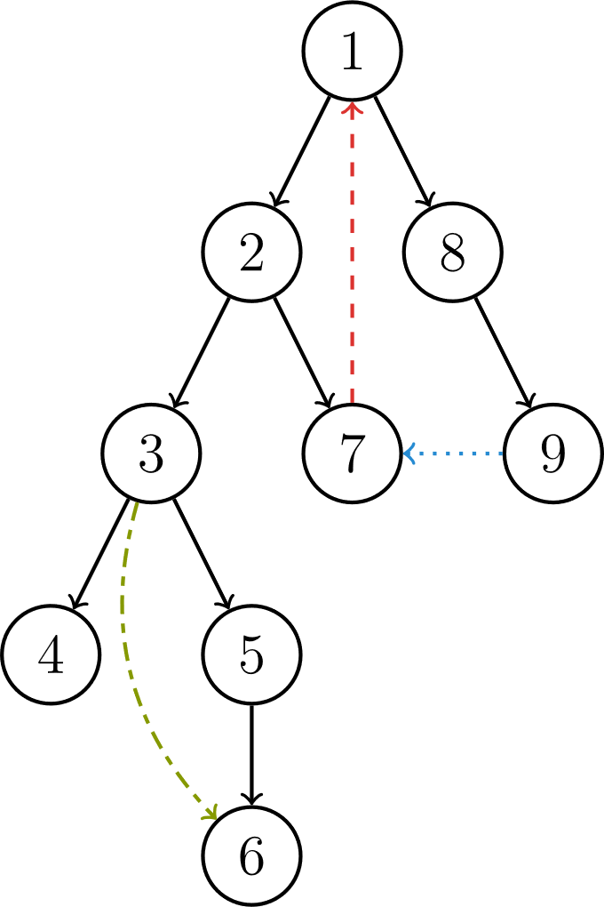
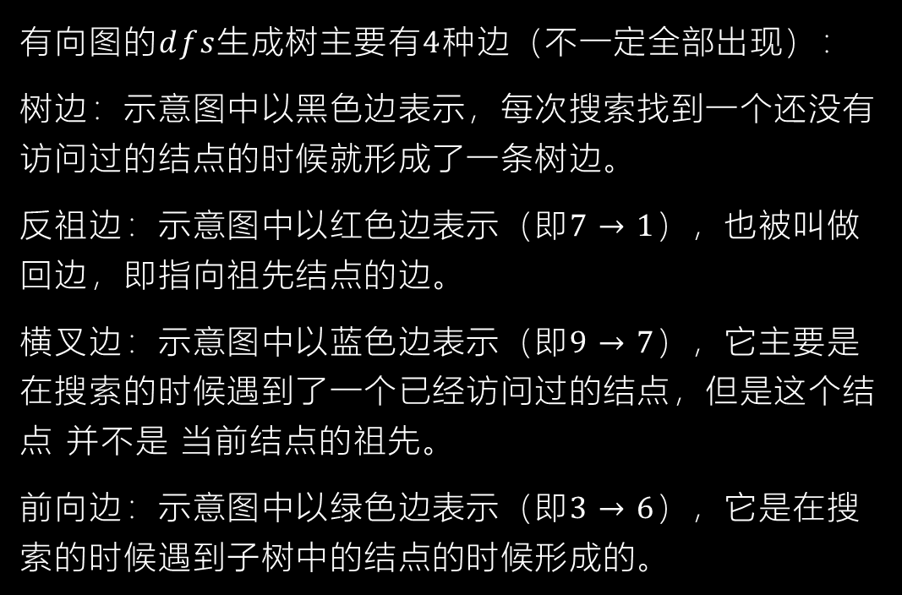
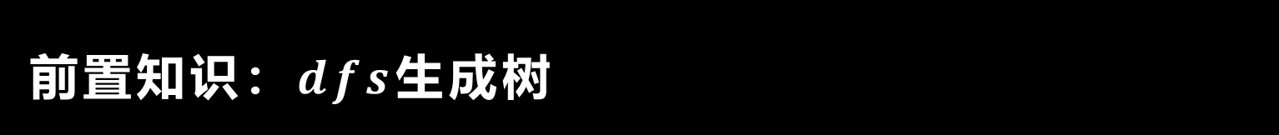
前置知识：$dfs$生成树
有向图的$dfs$生成树主要有$4$种边（不一定全部出现）：
树边：示意图中以黑色边表示，每次搜索找到一个还没有访问过的结点的时候就形成了一条树边。
反祖边：示意图中以红色边表示（即$7→1$），也被叫做回边，即指向祖先结点的边。
横叉边：示意图中以蓝色边表示（即$9→7$），它主要是在搜索的时候遇到了一个已经访问过的结点，但是这个结点 并不是 当前结点的祖先。
前向边：示意图中以绿色边表示（即$3→6$），它是在搜索的时候遇到子树中的结点的时候形成的。

Slide 38

然后我们找一些性质
一个结点的子树内结点的$dfn$都大于该结点的$dfn$。
从根开始的一条路径上的$dfn$严格递增，$low$严格非降。

Slide 39
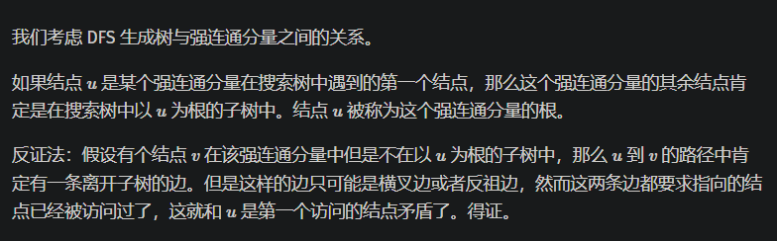
DFS 生成树与强连通分量之间的关系

Slide 40
Kosaraju 算法
由于Tarjan求强连通分量有亿点难理解，所以我们介绍Kosaraju算法。
该算法依靠两次简单的 DFS 实现：
第一次 DFS，选取任意顶点作为起点，遍历所有未访问过的顶点，并在回溯之前给顶点编号，也就是后序遍历。
第二次 DFS，对于反向后的图，以标号最大的顶点作为起点开始 DFS。这样遍历到的顶点集合就是一个强连通分量。对于所有未访问过的结点，选取标号最大的，重复上述过程。

Slide 41
证明正确性（其实感性理解就行了）

Slide 42
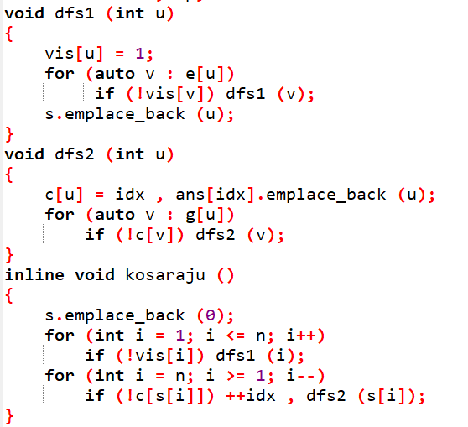
参考code
e是正图，g是反图。

Slide 43
题目部分
例题：
P2656 采蘑菇
习题：
P2341 [USACO03FALL / HAOI2006] 受欢迎的牛 G
P2002 消息扩散

Slide 44
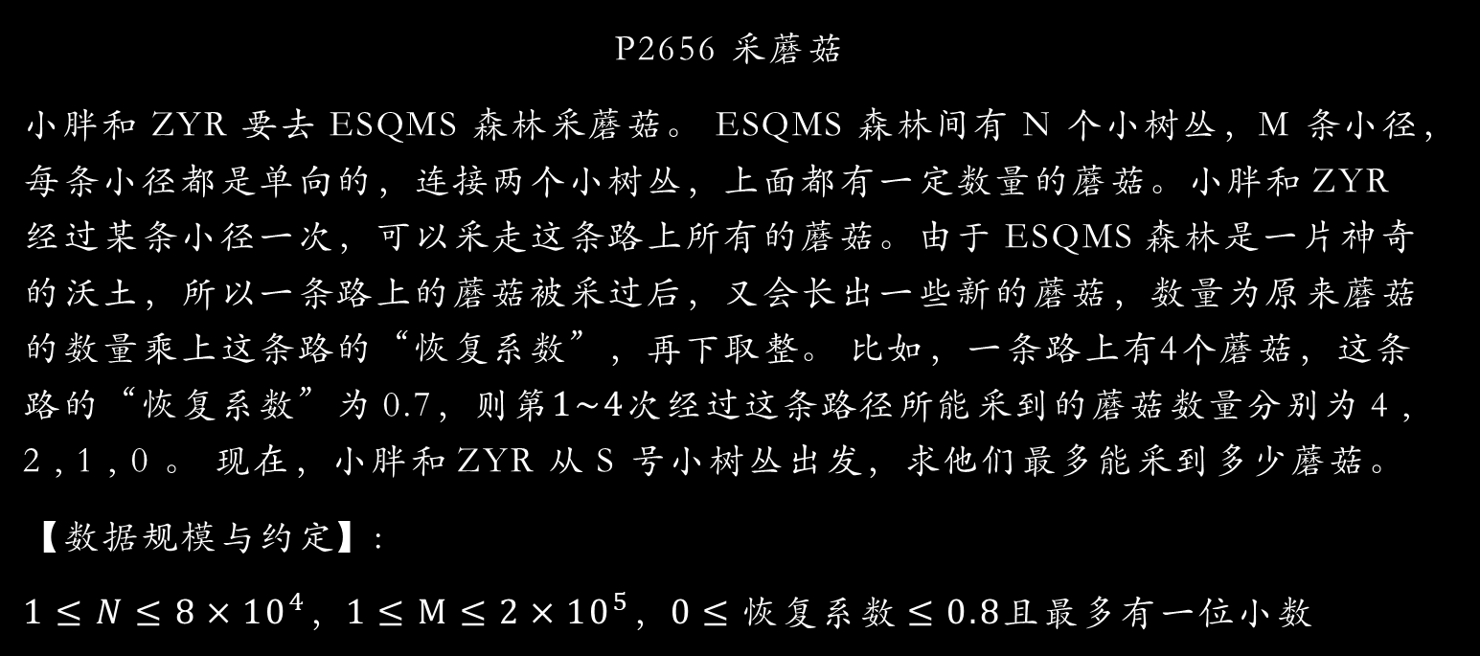
入门（？？？）
P2656 采蘑菇
小胖和 ZYR 要去 ESQMS 森林采蘑菇。 ESQMS 森林间有 N 个小树丛，M 条小径，每条小径都是单向的，连接两个小树丛，上面都有一定数量的蘑菇。小胖和 ZYR 经过某条小径一次，可以采走这条路上所有的蘑菇。由于 ESQMS 森林是一片神奇的沃土，所以一条路上的蘑菇被采过后，又会长出一些新的蘑菇，数量为原来蘑菇的数量乘上这条路的“恢复系数”，再下取整。 比如，一条路上有4个蘑菇，这条路的“恢复系数”为 0.7，则第$1\sim 4$次经过这条路径所能采到的蘑菇数量分别为 4 , 2 , 1 , 0 。 现在，小胖和 ZYR 从 S 号小树丛出发，求他们最多能采到多少蘑菇。
【数据规模与约定】:
$1≤N≤8×{10}^{4}，1≤M≤2×{10}^{5}，0≤\text{恢复系数}≤0.8$且最多有一位小数

Slide 45

强连通分量的性质
因为强连通分量两两之间都能相互到达，所以我们可以一直走，直到拿完所有的蘑菇。
我们直接将一个强连通分量缩为一个点，权值为其中所有边拿完的边权之和。然后跑一边拓扑排序，$DP$处理一下就好了。$DP$和最长路大致相同。
代码不长，用$Kosaraju$实现。code

Slide 46
割点与桥（割边）
割点定义：对于一个无向图，如果把一个点删除后这个图的连通块数增加了，那么这个点就是这个图的割点（又称割顶）。
桥（割边）定义：对于一个无向图，如果删掉一条边后图中的连通分量数增加了，则称这条边为桥或者割边。
桥的求法留到双连通分量里讲

Slide 47
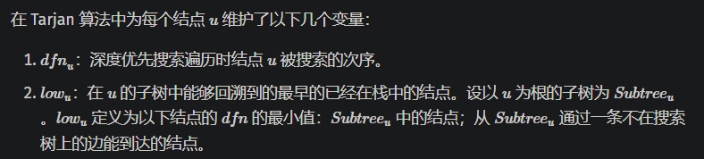
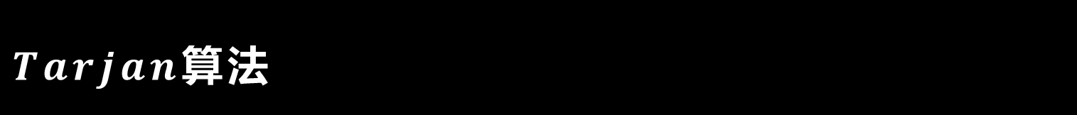
$Tarjan$算法

Slide 48
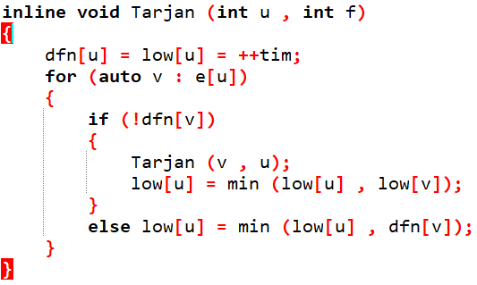
参考code

Slide 49

割点求法
点$u$的子树中不存在返祖边通向$u$的祖先，即$u$为割点。
转换为代码：
$$if \left(low_{v}≥dfn_{u}\right)$$
注意：当$u$为根节点是，要特判是否有两个满足这项条件的$v$。不然如果这个图是链就破防了。

Slide 50
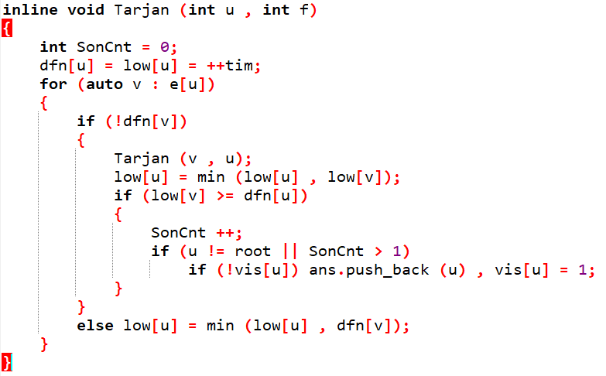
参考code

Slide 51
题目部分
习题：
P3388 【模板】割点（割顶）
有些放双连通分量里了。

Slide 52

双连通分量
边双：在一张连通的无向图中，对于两个点$u$和$v$，如果无论删去哪条边（只能删去一条）都不能使它们不连通，我们就说$u$和$v$边双连通。
点双：在一张连通的无向图中，对于两个点$u$和$v$，如果无论删去哪个点（只能删去一个，且不能删$u$和$v$自己）都不能使它们不连通，我们就说$u$和$v$点双连通。

Slide 53

点双连通分量
当点$u$的子节点$v$有一条连向$u$的返祖边时出现点双。
即：
$$if(low_{v}==dfn_{u})$$
使用一个栈记录路上的结点，一直$pop$到$v$就是这个点双的所有结点了。
注意特判独立的点双。

Slide 54
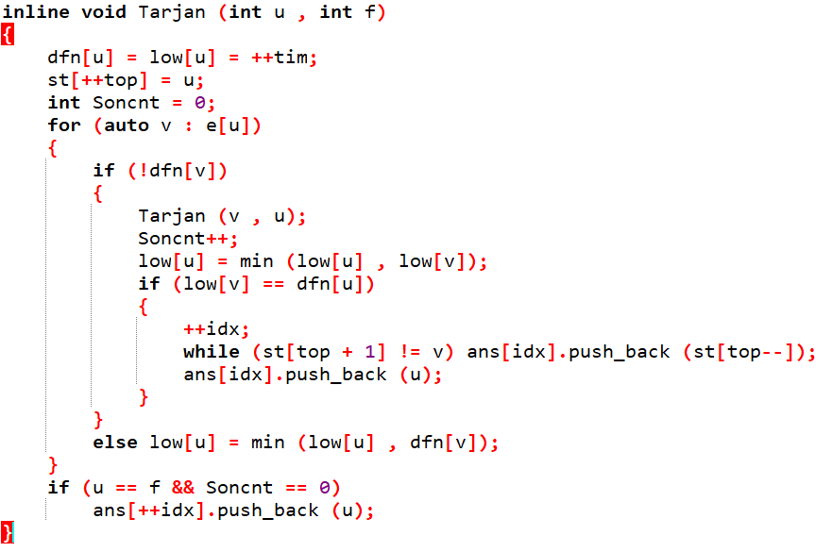
参考code

Slide 55

边双连通分量
当结点$u$的子节点$v$不存在边通向$u\&u$的祖先时，当前边为割边。
即：
$$if(low_{v}>dfn_{u})$$
割边求出后，断开割边，剩下的不就是边双连通分量。
所以只贴个求边双的code

Slide 56
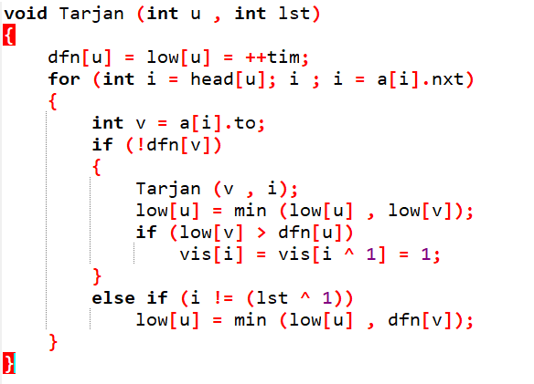
参考code

Slide 57
题目部分
例题：
P3469 [POI2008] BLO-Blockade
习题：
P8436 【模板】边双连通分量
P8435 【模板】点双连通分量
P3388 【模板】割点（割顶）

Slide 58

进阶一点点
P3469 [POI2008] BLO-Blockade
B 城有 𝑛 个城镇， 𝑚 条双向道路。 每条道路连结两个不同的城镇，没有重复的道路，所有城镇连通。 把城镇看作节点，把道路看作边，容易发现，整个城市构成了一个无向图。 请你对于每个节点 𝑖 求出，把与节点 𝑖 关联的所有边去掉以后（不去掉节点 𝑖 本身），无向图有多少个有序点 ( 𝑥 , 𝑦 )，满足 𝑥 和 𝑦 不连通。
【数据规模与约定】:
$$n≤{10}^{5}，m≤5×{10}^{5}$$

Slide 59

做法
求出所有割点，对于每一个割点算出有多少的点不连通即可。
设割点个完后的连通块集合为$S，$答案即：
$$\sum_{sizeεS}{size×(n−size)}$$
code

Slide 60
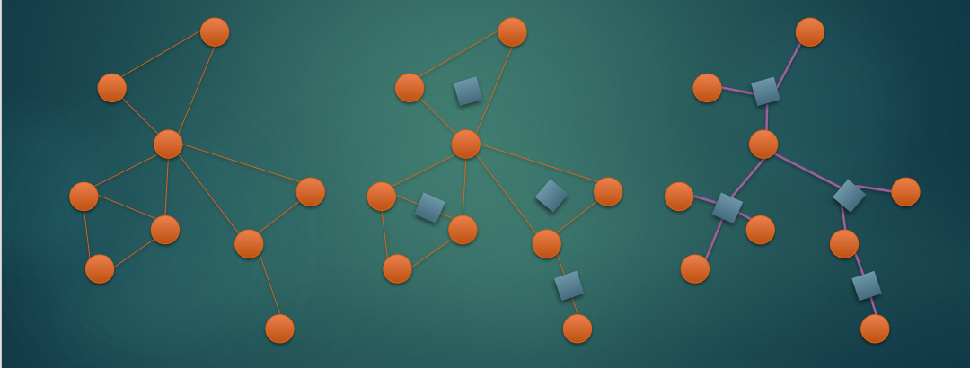
ex: 圆方树
对于图中的所有点双，将点双中的结点称为圆点，将一个点双中的结点连向方点。构成的树就是圆方树

Slide 61
题目部分
例题：
P4320 道路相遇
习题：
P4630 [APIO2018] 铁人两项

Slide 62

入门（？？？）
P4320 道路相遇
给定一张无向图和若干询问，每次询问两点之间所有路径必经过的点的数量。
【数据规模与约定】:
$$1≤n≤5×{10}^{5}，1≤m≤{10}^{6}，1≤q≤5×{10}^{5}$$

Slide 63

做法
易知，一定经过的点，是原图中的割点，也就是圆方树上的圆点数量。
所以每次询问，用$LCA$求出圆点的数量即可。

Slide 64
二分图最大匹配
一张图是二分图，当且仅当它的点可以被分成两部分，而这张图上的所有边的两个端点，都分属不同的部分。
我们称这两个点集，一个叫左部，一个叫右部。左部中的点叫左部点；右部中的点叫右部点。
一张图的一个匹配是一些没有公共端点的边。

Slide 65

匈牙利算法
匈牙利算法的过程是，枚举每一个左部点 𝑢，然后枚举该左部点连出的边，对于一个出点 𝑣，如果它没有被先前的左部点匹配，那么直接将 𝑢 匹配 𝑣，否则尝试让 𝑣 的“原配”左部点去匹配其他右部点，如果“原配”匹配到了其他点，那么将 𝑢 匹配 𝑣，否则 𝑢 失配。 尝试让“原配”寻找其他匹配的过程可以递归进行。需要注意的是，在一轮递归中，每个右部点只能被访问一次。
算法的时间复杂度为$O(n×e+m)$，其中 𝑛 是左部点个数， 𝑒 是图的边数， 𝑚 是右部点个数。

Slide 66

正确性证明
略。 由于每一个点匹配后贡献都是$1$，所以让能匹配更多的点去找其他的点显然更优。

Slide 67

入门
P2319 [HNOI2006] 超级英雄
只有当选手正确回答一道题后，才能进入下一题，否则就被淘汰。主持人提供给选手几个“锦囊妙计”。假设主持人总共有m道题，选手有n种不同的“锦囊妙计”。主持人规定，每道题都可以从两种“锦囊妙计”中选择一种，而每种“锦囊妙计”只能用一次。我们又假设一道题使用了它允许的锦囊妙计后，就一定能正确回答，顺利进入下一题。现在我来到了节目现场，可是我实在是太笨了，以至于一道题也不会做，每道题只好借助使用“锦囊妙计”来通过。如果我事先就知道了每道题能够使用哪两种“锦囊妙计”，那么你能告诉我怎样选择才能通过最多的题数吗？
$$0<n<1001，0<m<1001$$

Slide 68

建模
每个《锦囊妙计》向题目编号连边，跑匈牙利，没有匹配上就$break$

Slide 69

入门
P1640 [SCOI2010] 连续攻击游戏
lxhgww 最近迷上了一款游戏，在游戏里，他拥有很多的装备，每种装备都有 2 个属性，这些属性的值用 [1 , 10000]之间的数表示。当他使用某种装备时，他只能使用该装备的某一个属性。并且每种装备最多只能使用一次。游戏进行到最后，lxhgww 遇到了终极 boss，这个终极 boss 很奇怪，攻击他的装备所使用的属性值必须从 1 开始连续递增地攻击，才能对 boss 产生伤害。也就是说一开始的时候，lxhgww 只能使用某个属性值为 1 的装备攻击 boss，然后只能使用某个属性值为 2 的装备攻击 boss，然后只能使用某个属性值为 3 的装备攻击 boss……以此类推。现在 lxhgww 想知道他最多能连续攻击 boss 多少次？
$$n≤{10}^{6}$$

Slide 70
建模
将属性值与装备连边，枚举属性值，跑最大匹配即可。

Slide 71

进阶
KNIGHTS - Knights of the Round Table (SP2878)
有 n 个骑士经常举行圆桌会议，商讨大事。每次圆桌会议至少有 3 个骑士参加，且相互憎恨的骑士不能坐在圆桌的相邻位置。如果发生意见分歧，则需要举手表决，因此参加会议的骑士数目必须是大于 1 的奇数，以防止赞同和反对票一样多。知道骑士之间相互憎恨的关系后，请你帮忙统计有多少骑士参加不了任意一个会议。
【数据规模与约定】:
$$1≤n≤{10}^{3}，1≤m≤{10}^{6}$$

Slide 72
做法
建补图，对所有点双判断是否是二分图，如果不是，说明有奇环，可以开会。

Slide 73
习题
P6268 [SHOI2002] 舞会
P2756 飞行员配对方案问题

Slide 74

$$The End$$

